Slide 1

Миостимулятор спинальных мышц для профилактики искривления позвоночника
Notes:
Название должно включать не больше 10 слов, которые отражают суть проекта - продукт, на кого нацелен, какой результат
При наличии – «логотип» проекта

Slide 2


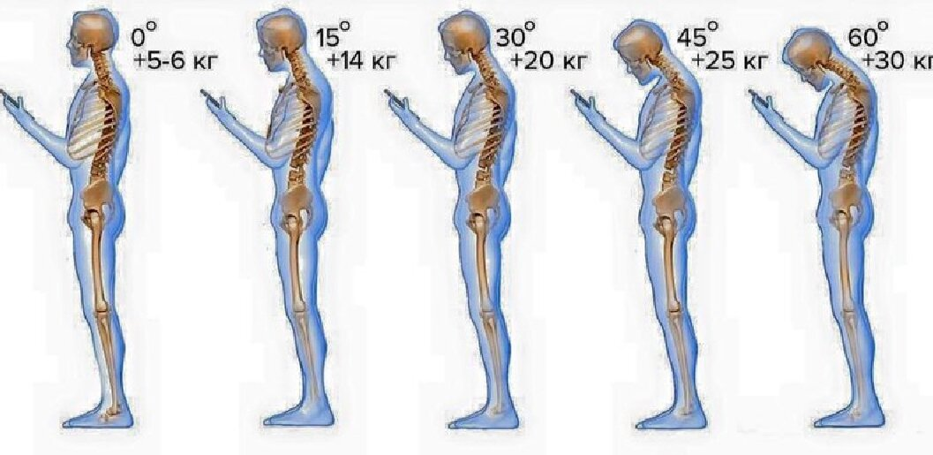
ПРОБЛЕМА
Отсутствие культуры внимания к
здоровью спины
Notes:
Необходимо детально описать проблему, которая приводит к необходимости разработки и внедрения нового продукта/решения.
Какая часть проблемы решается (может быть решена)?
Чем лучше эксперты поймут и согласятся со значимостью проблемы или боли, тем лучшее понимание будет у них о Вашем проекте.
Существование и актуальность проблемы должны быть обоснованы доступной статистикой и другими количественными и качественными данными.
В соответствии с перечнем критических технологий РФ, Рынках НТИ и сквозных технологиях

Slide 3
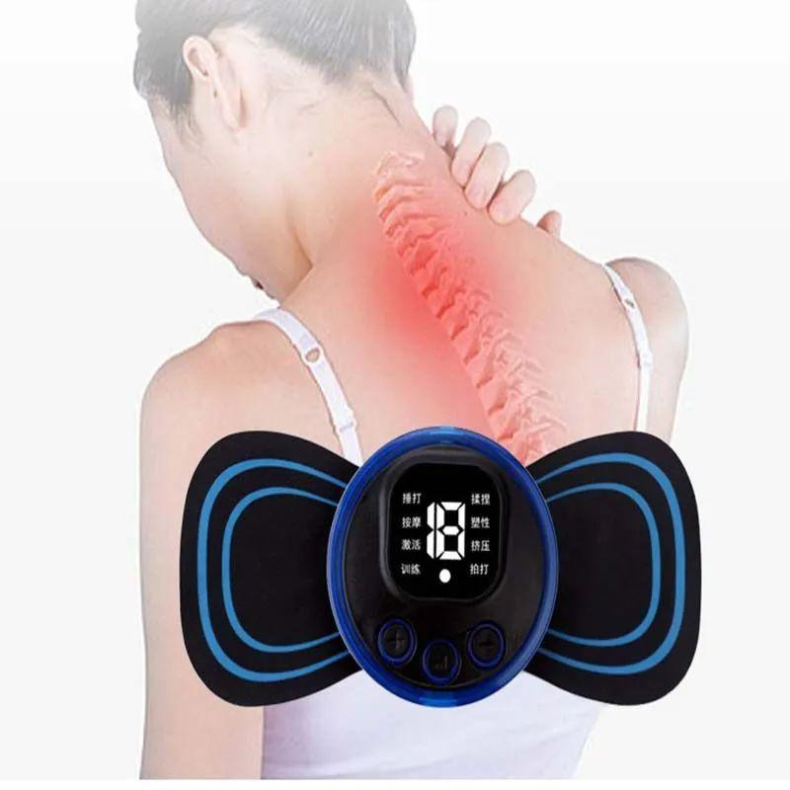
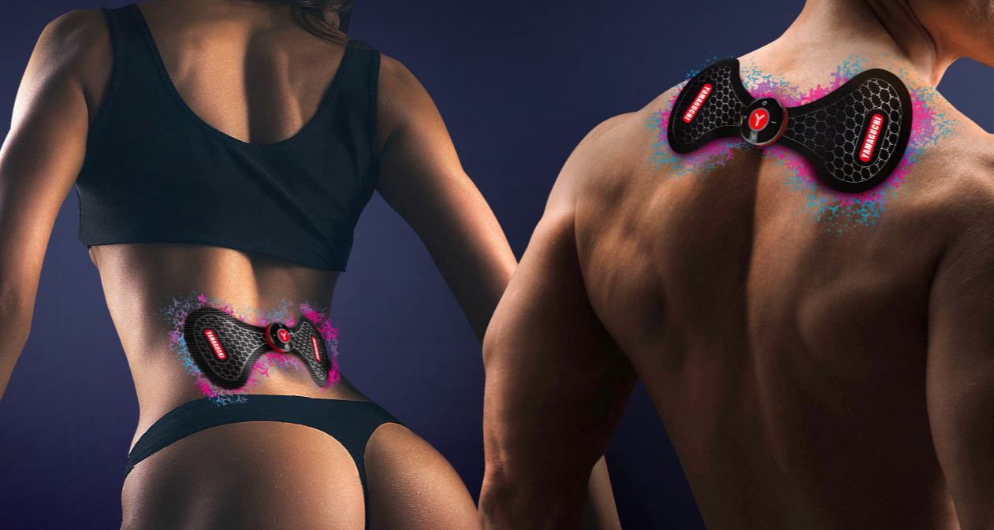
РЕШЕНИЕ
Потребности ЦА:
контроль своего здоровья
избавление от стресса из-за осознания собственной лени
Аналоги в других областях
Notes:
Как именно образом ваши товары и услуги помогут потребителям справляться с проблемой
Количественные показатели достижения цели (KPI)
Взаимосвязь между выявленной проблемой и потенциальным потребителем. Информация о потенциальных потребителях с указанием их характеристик: для юридических лиц – категория бизнеса, отрасль, и т.д.; для физических лиц – демографические данные, вкусы, уровень образования, уровень потребления и т.д.; географическое расположение потребителей, сектор рынка (B2B, B2C и др.)

Slide 4
ПРОДУКТ- миостимулятор
Электрический миостимулятор, состоящий из нескольких частей, прикрепляемых к полотну футболки, блок питания расположен в кармане. Всё устройство водонепроницаемо.
Дополнительные датчики помогают следить за состоянием спины и динамикой прогресса через специальное приложение, которое обрабатывает данные, полученные с датчиков
Специальные датчики выявляют уровень тонуса мышц
Происходит стимуляция
Человек инстинктивно выпрямляет спину
электрические импульсы подаются в мышцы
Мышцы приходят в тонус
Notes:
СРАВНИТЕЛЬНАЯ ТАБЛИЦА!!!!
Описание наиболее значимых качественных и количественных характеристик продукта, которые обеспечивают конкурентные преимущества в сравнении с существующими конкурентами (сравнение по стоимостным, техническим параметрам и проч.)
Ценностное предложение: формулируется объяснение, почему клиенты должны вести дела с вами, а не с вашими конкурентами, и с самого начала делает очевидными преимущества ваших продуктов или услуг
Обоснование реализуемости и устойчивости бизнеса: конкурентные преимущества, включая наличие уникальных РИД, действующих индустриальных партнеров, доступ к ограниченным ресурсам и т.д.; дефицит, дешевизна, уникальность и т.п.
Приведите аргументы в пользу реализуемости бизнес-идеи, в чем ее полезность и востребованность продукта по сравнению с другими продуктами на рынке, чем обосновывается потенциальная прибыльность бизнеса, насколько будет бизнес устойчивым

Slide 5

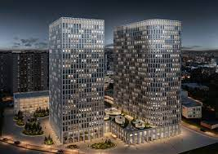
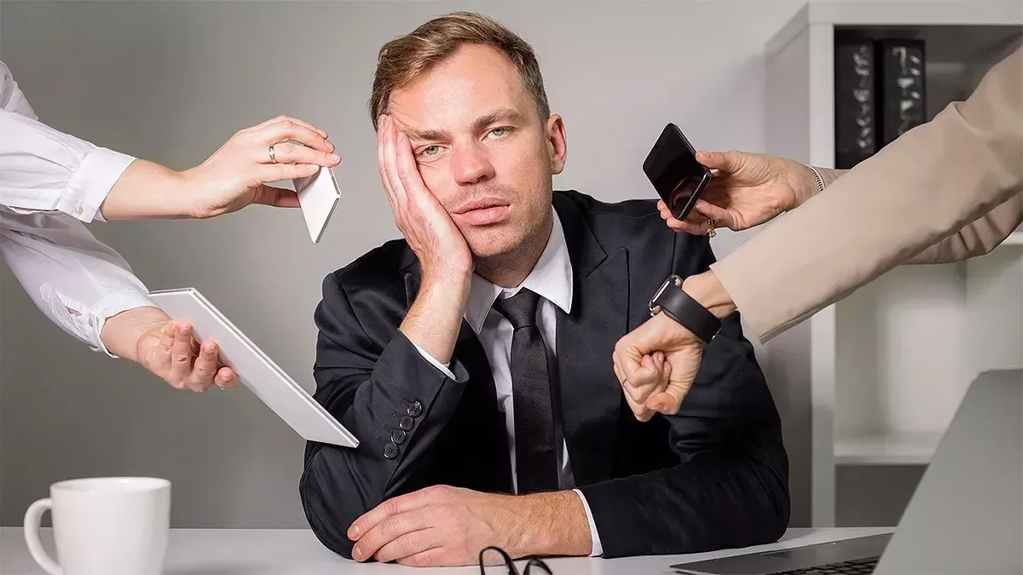

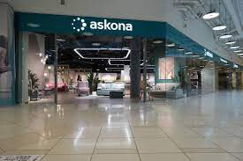


РЫНОК
Notes:
Для кого? Какую потребность закрывает? Каким образом?
Необходимо привести кратко обоснование сегмента и доли рынка, потенциальные возможности для масштабирования бизнеса
Кто Ваш клиент, который будет приобретать Ваш продукт? Опишите Ваш целевой рынок. Это ниша, новый или существующий рынок? Покажите, насколько велик рынок. Предоставьте источники любой рыночной информации, которую вы использовали
Анализ данных о пользователях в количестве пользователей и в денежных показателях (модель рынка PAM-TAM-SAM-SOM)

Slide 6
КОНКУРЕНТНОЕ ПРЕИМУЩЕСТВО
Мобильность
Водонепроницаемость
Безопасность
Комфортное ношение без ограничений по времени
Вариативность подачи напряжения
Уровень пользы – возникновение искривление сведено к 0,1%
Отчётность и дистанционное управление
Notes:
Как ваш продукт (технология или услуга) может решить проблему и облегчить "боль" клиента? Опишите механизм, действия - как работает Ваша ИДЕЯ?
Указывается максимально понятно и емко информация о продукте, лежащем в основе стартап-проекта, благодаря реализации которого планируется получать основной доход
На основе какого научно-технического решения и/или результата будет создан продукт?
Визуальная форма: фотографии, рисунки, чертежи, макеты, эскизы, схемы, натуральные образцы и другие формы отражения, которые предоставляют предметное представление о продукте

Slide 7
БИЗНЕС-МОДЕЛЬ
Трудоспособное население от 35 лет
Эффект «волшебной таблетки».
Наше устройство – основа в формировании культуры здоровой осанки
Бизнес-центры, места отдыха, частные клиники, маркетплейсы
Продажи
Производство, точки и маркетплейс, партнёры, ПО
Формирование культуры, сбыт продукта
Notes:
Модель А. Остервальдера
Модель в Lean Canvas
- Каким образом продукт будет приносить доходы и прибыль?
- Схема организации продаж: создание собственной сбытовой сети, поиск дилеров и партнеров, продажа франшизы, оптовые или розничные продажи и др.
- Какие потребуются РЕСУРСЫ и ПАРТНЕРЫ для того, чтобы получать доходы от созданного продукта?
- Каналы продвижения будущего продукта - маркетинговая стратегия, привести кратко аргументы в пользу выбора тех или иных каналов продвижения
Описание способа, который планируется использовать для создания ценности и получения прибыли, в том числе, как планируется выстраивать отношения с потребителями и поставщиками, способы привлечения финансовых и иных ресурсов, какие каналы продвижения и сбыта продукта планируется использовать и развивать, и т.д.

Slide 8
ПОТРЕБНОСТЬ В ФИНАНСАХ
Акселератор УрФУ грант – 1 000 000 рублей
Расходы .. 14.500.000 руб в год
Сборка устройства на предприятии - 1.000.000р /мес
Создание программного обеспечения – 800.000 р
Работа отдела продаж – 150000 р/мес
Работа команды инженеров – 300,000 р/мес
Содержание предприятия – 550,000 р/мес
Доходы
с 1 устройства – 5.000 р. Предполагаемый тираж – 50.000 единиц в год
Notes:
Для этого предварительно необходимо предварительно:
1) ПРОИЗВОДСТВЕННЫЙ ПЛАН:
Технологии и объем производства
Постоянные и переменные затраты на производство продукции
Калькуляция себестоимости продукции
Географическое положение предприятия, транспортные пути, наличие коммуникаций, потребность в площадях
2) ФИНАНСОВАЯ МОДЕЛЬ ПРОЕКТА
Смета затрат на проект, бюджет проекта
Схема организации продаж (создание собственной сбытовой сети, поиск дилеров и партнеров, продажа франшизы, оптовые или розничные продажи и др.)
Планируемый объем продаж и прибыль проекта
План доходов и расходов до окупаемости проекта и на несколько лет после (бюджет доходов и расходов)
График денежных потоков (бюджет движения денежных средств)

Slide 9
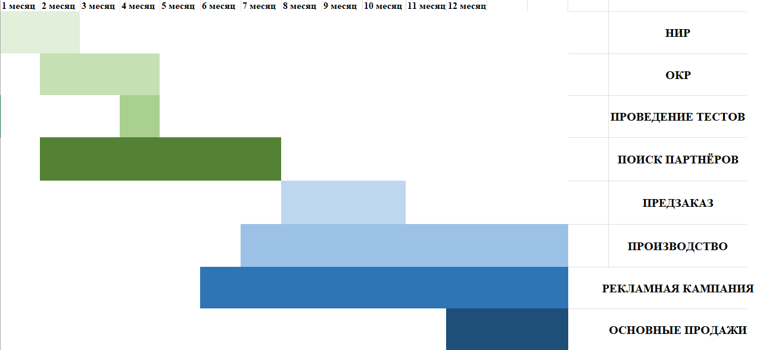
ДОРОЖНАЯ КАРТА
Календарный график работ по проекту на 1 год
Образ будущего проекта
Notes:
Диаграмма Ганта
Текущее состояние реализации проекта - что в настоящее время уже сделано, а что еще предстоит сделать?
Перспективы развития проекта

Slide 10
КОМАНДА ПРОЕКТА
Планируемая организационно-правовая форма собственности проекта: Общество с ограниченной ответственностью (ООО)
Описание команды:
Руководитель проекта – инноватор
Технический специалист в сфере биотехнологий
Приглашенный эксперт – партнёр: мануальный терапевт, остеопат.
Маркетолог
Аналитик
Координатор рабочей группы

Slide 11

Благодарим за внимание!

